Slide 1
第六章
参数估计
§6.1 参数的点估计
点估计 —— 由随机抽样估计参数的具体值的方法.
区间估计—— 根据置信度估计未知参数的取值范围.

Slide 2
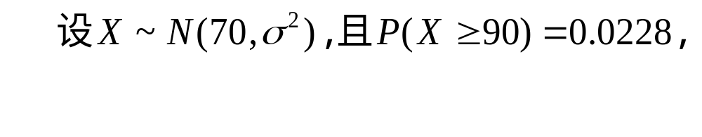

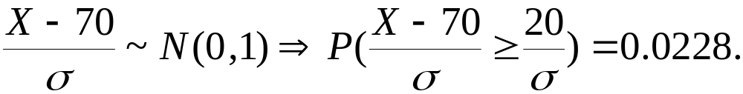
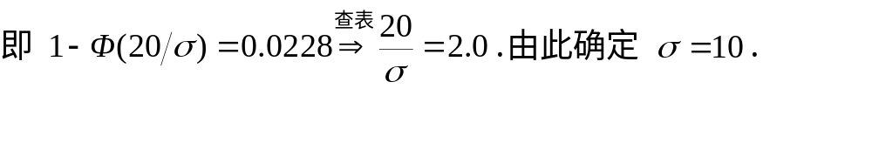
§6.1 参数的点估计
分析:
以上是通过已知条件来确定参数,不是参数估计.
点估计:通过抽样估计未知参数的具体值.
目录
上一页
下一页
返回
结束

Slide 3
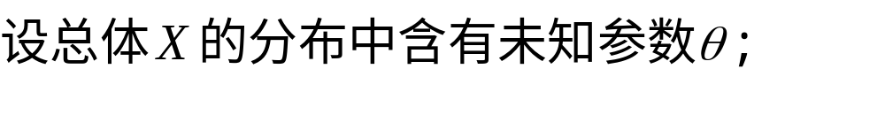
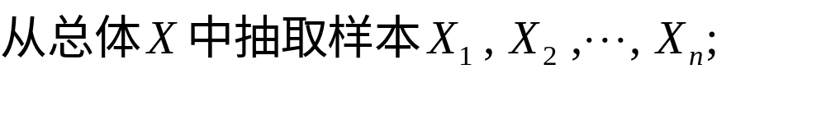

§6.1 参数的点估计
 点估计

Slide 4





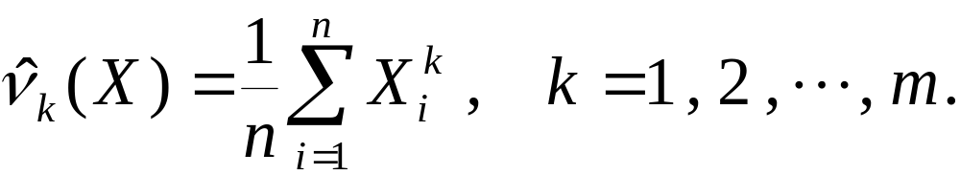
§6.1 参数的点估计
1.矩估计法
设总体 的分布中含有未知参数 , 假定
总体 的 阶原点矩都存在,
从总体 中抽取样本 ,用样本各阶原点矩
作为总体 的各阶原点矩的估计量

Slide 5
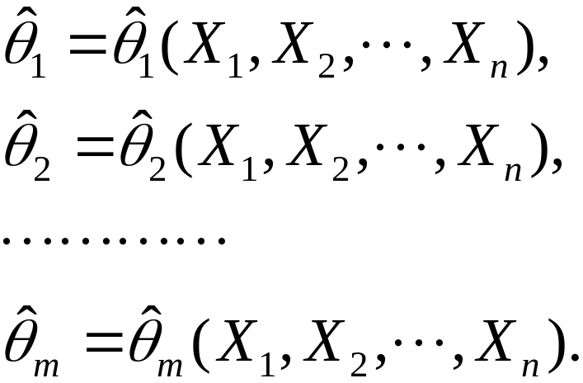
§6.1 参数的点估计
解这个方程组,得
分别是未知参数 的估计量,称为矩估计量.

Slide 6
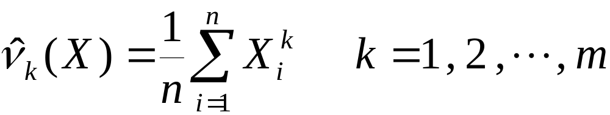

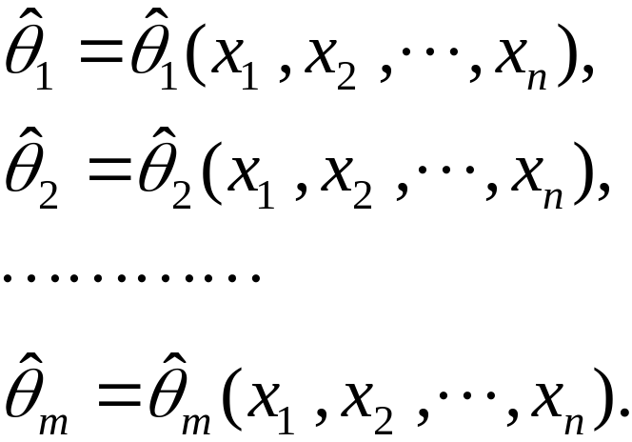
§6.1 参数的点估计
如果已知样本观测值为
分别是未知参数 的估计值,称为矩估计值.

Slide 7




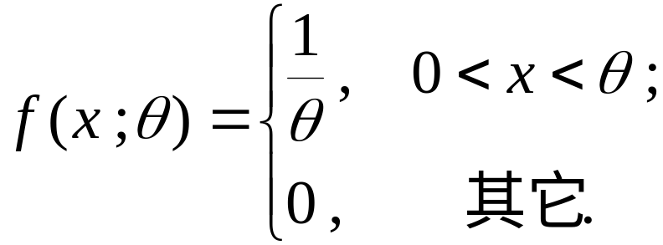

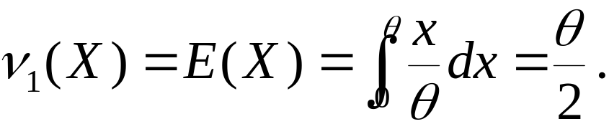
§6.1 参数的点估计
[例1]
设总体 在区间 上服从均匀分布，
其中
是未知参数，
如果取得样本观测值为
求 的矩估计值.
解:
因为总体 的概率密度
其中只有一个未知参数
所以只需考虑总体 的一
阶原点矩

Slide 8
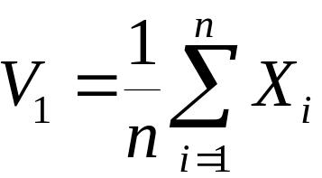

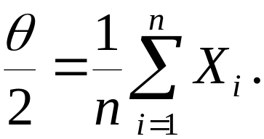
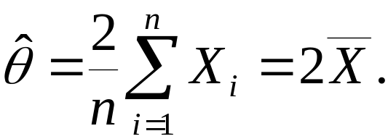
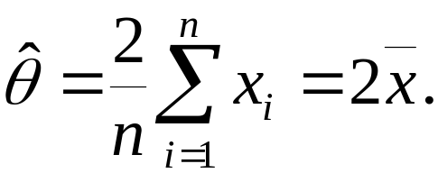
§6.1 参数的点估计
用样本一阶原点矩 作为 的估计量，
有
由此解得 的矩估计量
而 的矩估计值就是

Slide 9




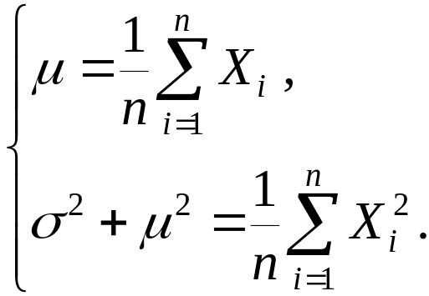
§6.1 参数的点估计
[例2]
设总体 服从正态分布
其中 及
都是未知参数，
如果取得样本观测值为
求 及 的矩估计值.
解:
因为总体 的分布有两个未知参数，
所以应考虑
一、二阶原点矩，
于是，按矩估计法得方程组

Slide 10
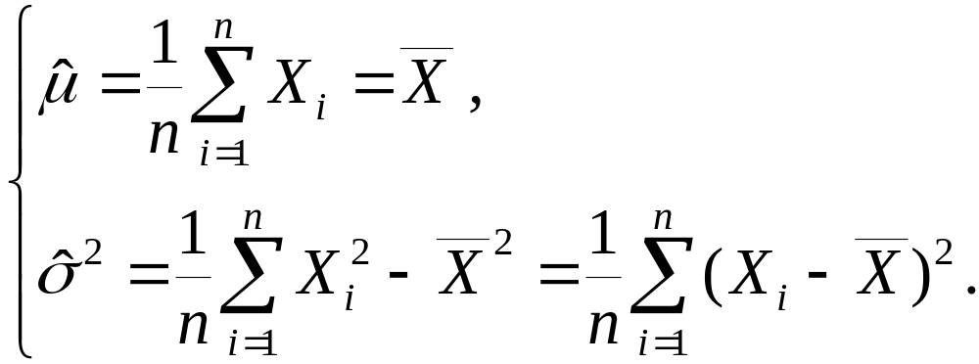
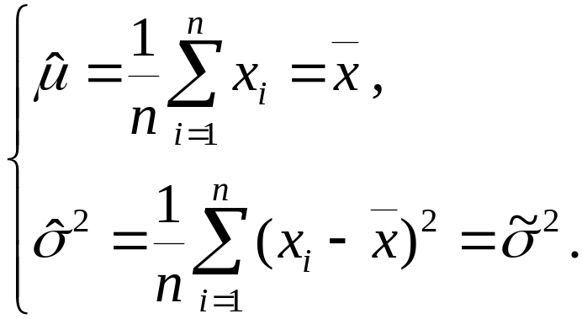
§6.1 参数的点估计
于是解得 的矩估计量为
及
而 及 的矩估计值就是

Slide 11
§6.1 参数的点估计
2.最大似然估计法
直观思想:一次抽样就出现的一组观测值可能性最大.
例如
有两件相同的零件箱,各装1000个零件. 一箱有
950个正品,50个次品;另一箱50个正品, 950个次品.现
任取一件,任取一个零件,发现取得正品.问,所取零件
来自哪一件?
答:来自第一件.

Slide 12


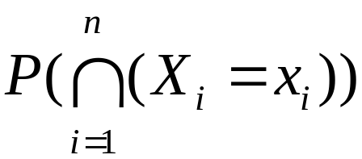
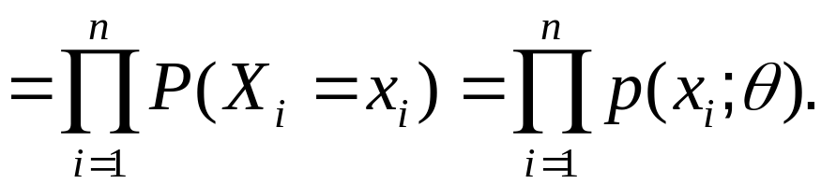
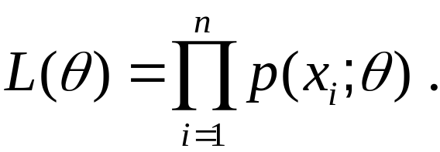



§6.1 参数的点估计
 离散型随机变量的最大似然估计法
设总体 是离散随机变量,概率函数为 ,其中
从总体 中抽取样本 ,得到样
是未知参数.
本观测值 .
似然函数:
通过求似然函数 或其对数似然函数 的最大
值点,求得参数 的估计值 ,
称为 的最大似然估计值.

Slide 13



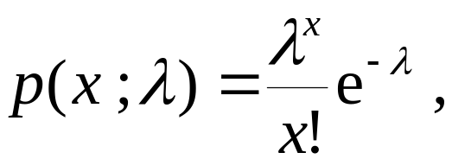

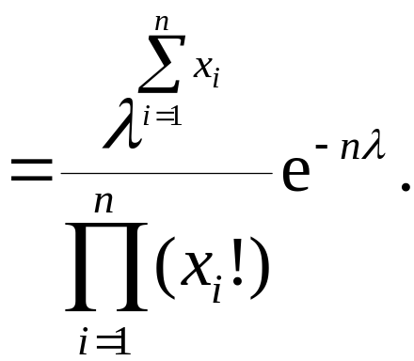
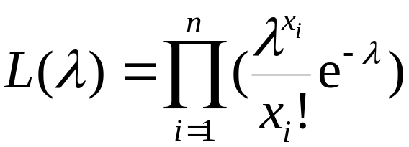
§6.1 参数的点估计
[例3]
设总体 服从泊松分布
其中
为未知
参数，
如果取得样本观测值为
求参数
的最大似然估计值.
解:
概率函数
构造似然函数为

Slide 14
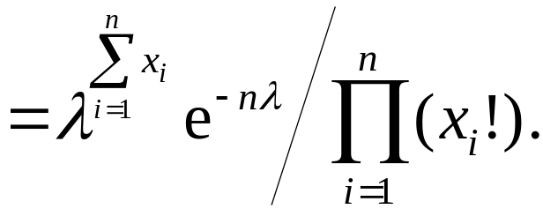

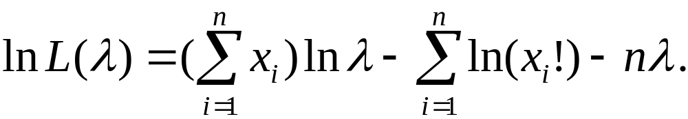
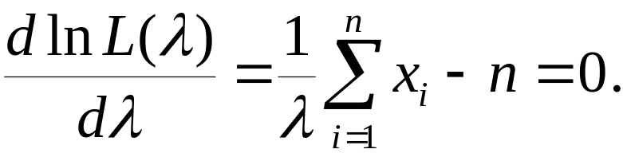
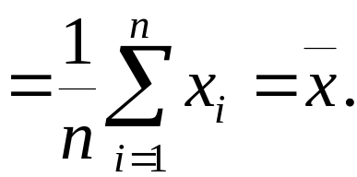

§6.1 参数的点估计
取对数，得
由极值条件
由此解得 的最大似然估计值为

Slide 15




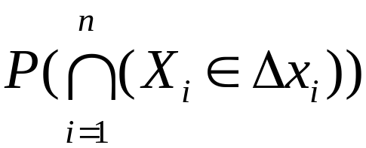
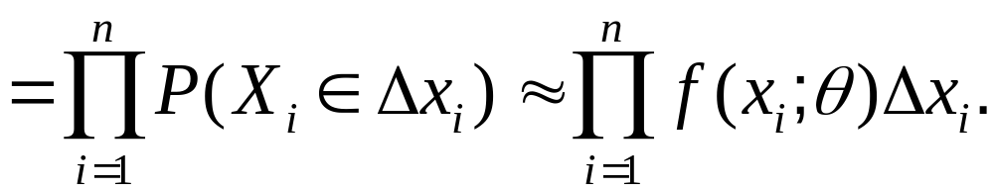
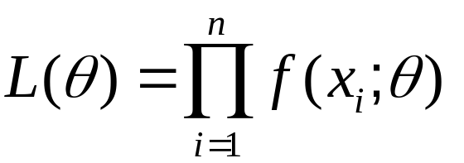
§6.1 参数的点估计
 连续型随机变量的最大似然估计法
设总体 是连续随机变量,概率密度为 ,其中
从总体 中抽取样本 ,得到样
是未知参数.
本观测值 .
为 落在点 的邻域的长度.
似然函数:
通过求似然函数 或其对数似然函数 的最大
值点,从而求得参数 的最大似然估计值 ,

Slide 16

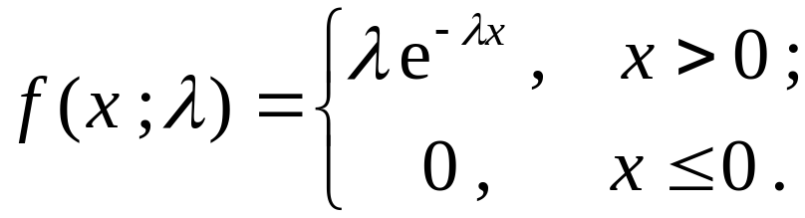


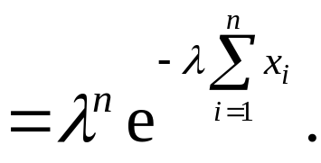
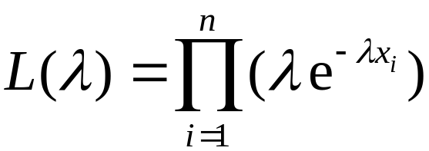
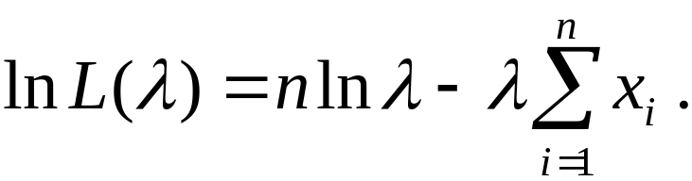
§6.1 参数的点估计
[例4]
设总体 服从指数分布
概率密度为
其中
为未知参数，
如果取得样本观测值为
求参数 的最大似然估计值.
解:
似然函数为
取对数，得

Slide 17

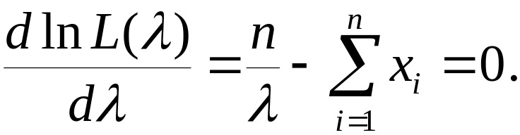
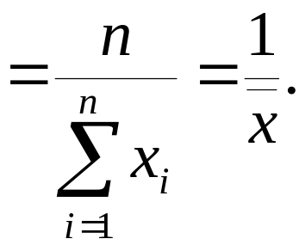
§6.1 参数的点估计
由极值条件,得到方程
由此解得 的最大似然估计值为

Slide 18


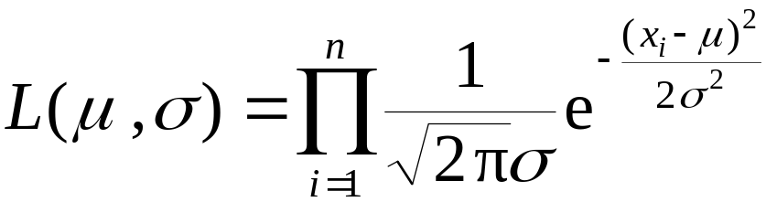
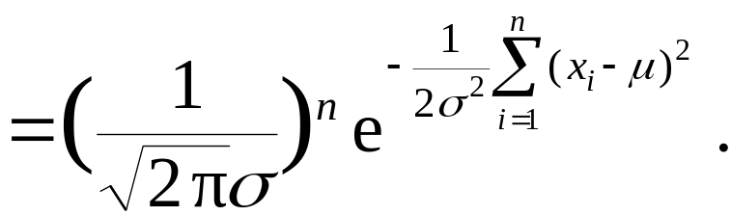
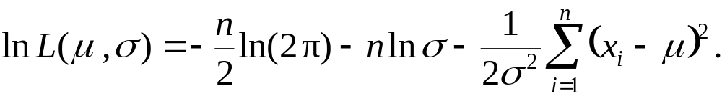
§6.1 参数的点估计
[例5]
设总体 服从正态分布
其中 及
都是未知参数，
如果取得样本观测值为
求 的最大似然估计值.
及
解:
似然函数为
取对数，得

Slide 19
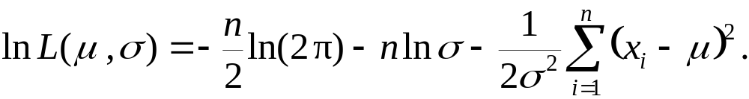
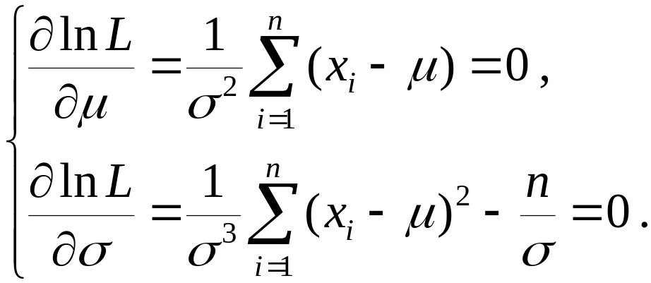
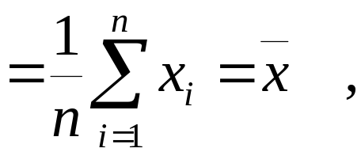
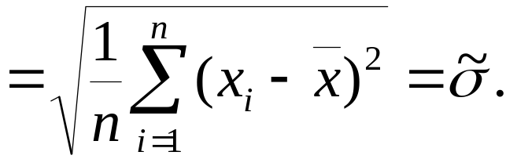


§6.1 参数的点估计
对
及
求偏导数，并让它们等于零，得
解此方程组，即得
及
的最大似然估计值分别是

Slide 20
§6.1 参数的点估计
小结
求未知参数估计量的常用方法是矩估计法和最大
似然估计法.
矩估计法:
以样本矩作为总体的相应矩的估计,
以样本
矩的函数作为总体的相应矩的函数的估计.
最大似然估计法:
使似然函数达到最大值.
似然函数对
离散情形考虑概率,连续情形考虑概率密度.

Slide 21






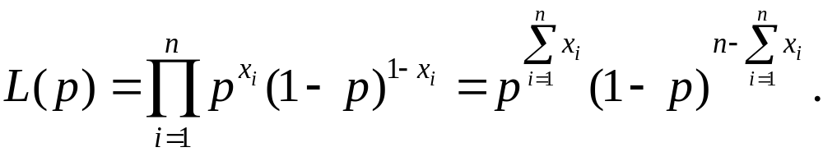
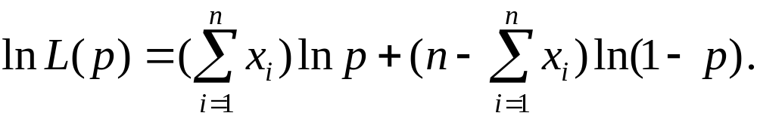
§6.1 参数的点估计
补充例题
从一批产品中放回抽样依次抽取
件样品，
发现其中有 件次品，
用最大似然估计法估计这批产品
的次品率.
解:
设这批产品的次品率为
随机变量 表示任一次
抽样时取得次品的件数，
其概率
则 服从 分布，
函数为
似然函数为
取对数

Slide 22
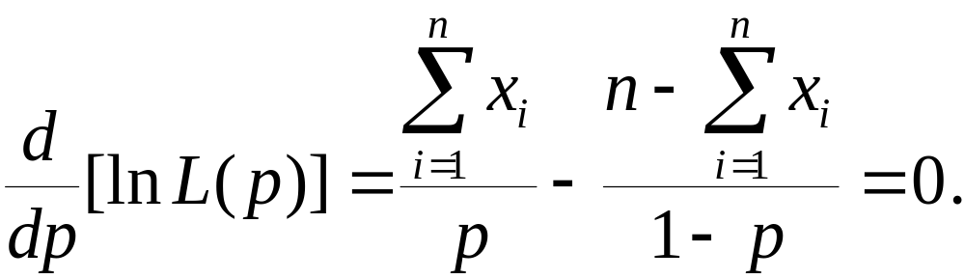
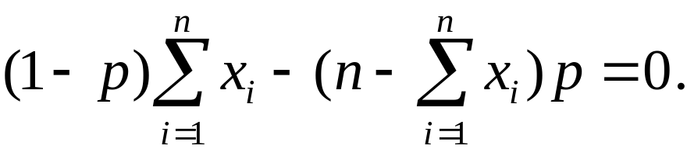
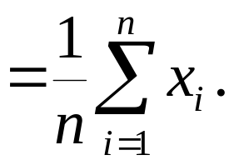


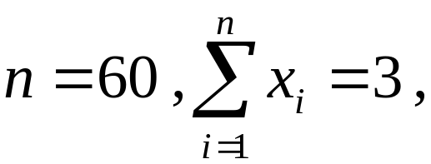

§6.1 参数的点估计
得到方程
即
由此解得 的最大似然估计值为
依题意知
所以这批产品的次品率
的最大似然估计值

